Slide 1
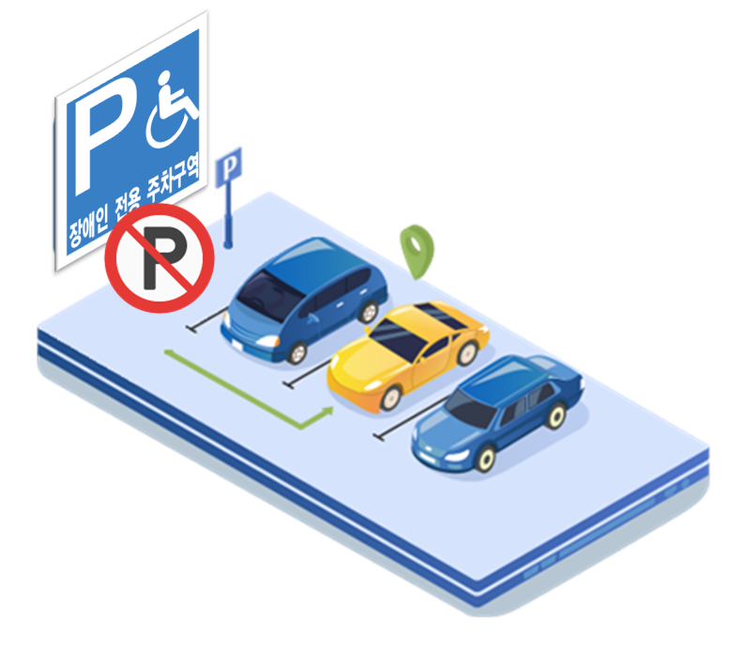


빅데이터 활용 미래 사회문제 해결
장애인전용주차구역 불법주차 스마트 단속 시스템
최적의 입지선정
팀장: 한다연
팀원: 최지욱
유해성
차혁주
01

Slide 2


상황
현재 도시 내 장애인 주차 공간의 불법 점유 및 부적절한 관리로 인해 장애인의 이동권 보장이 제약되고, 일상 생활의 편의성이 저해되고 있습니다.
분석
불법 주차의 지속적인 발생은 장애인 주차 공간에 대한 사회적 인식 부족과 효율적인 관리 시스템의 부재에서 기인합니다.
문제
장애인 주차 공간의 불법 점유는 장애인의 도시 접근성 및 편의성 저하를 초래하며, 이는 장애인의 사회 참여에 제약을 가합니다.
통합 장애인 주차 관리 애플리케이션을 개발하여 실시간 불법 주차 감시 및 알림, 주차 공간 이용 가능성 조회, 주차 위반 신고, 교육 및 인식 개선 자료 제공, 장애인 주차 허가증 관리 및 할인 혜택 등의 기능을 제공함으로써 장애인 주차 공간의 효과적 관리와 이용을 보장하고, 장애인의 이동 권리 보호에 기여합니다.
전략
02

Slide 3
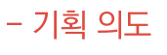

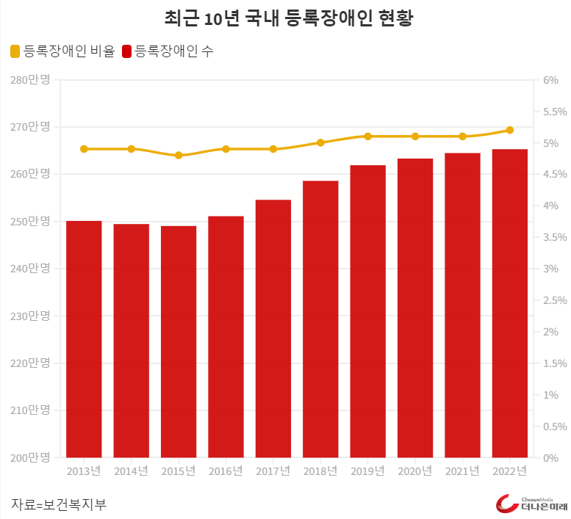
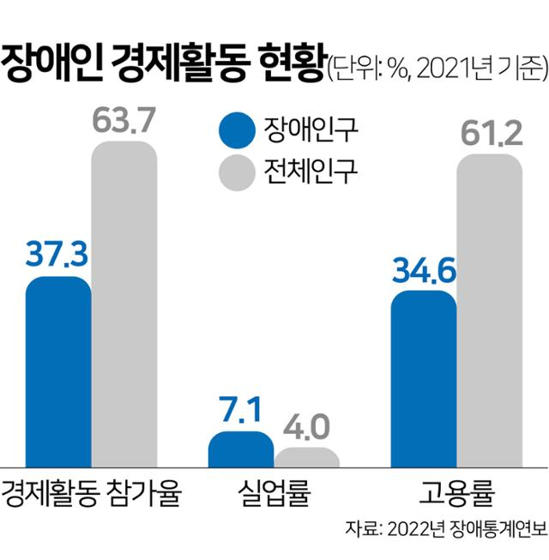
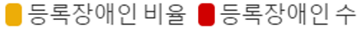
1
한국장애인개발원이 발간한 '2022년 장애통계연보'에 따르면 2021년 기준 등록 장애인은 264만4,700명이다. 대졸자 비율은 14.3%(전체 평균 39.7%), 경제활동 참가율은 37.3%(63.7%), 실업률은 7.1%(4.0%)다. 고용률 37.3%(63.7%), 평균 월급은 192만2,000원(273만4,000원), 비정규직 비율은 67.8%(38.4%), 가구 경상소득은 4,557만 원(6,125만 원), 빈곤율은 35.6%(14.6%)다. 우리나라 장애인은 전체 인구 대비 대학진학률이 3배 낮고, 비장애인 대비 소득은 70% 정도인데, 실업률은 1.75배, 비정규직 비율은 2배, 빈곤율은 2.4배 높다. 외국은 어떨까. 2017년 OECD 국가의 장애인복지 지출규모는 GDP 대비 2.02%이다(우리는 0.60%). 장애인 빈곤율은 우리가 OECD 평균보다 1.6배 높다. 더 놀라운 통계가 있다. 2021년 OECD 31개 국가의 장애인 출현율이 평균 24.3%인 데 반해, 우리는 5.4%로 최하위다. 우리가 OECD 평균보다 장애인이 4배 적은 이유는, 쉽게 인정하지 않아서다.
01
경제활동
장애인수
미비
출처: https://www.futurechosun.com/archives/75130
최근 10년 국내 등록장애인 현황
경제활동 장애인 2022년 기준 38%
(*출처: 보건복지부, 2022년도 등록 장애인 현황 통계)
03
Notes:
https://www.futurechosun.com/archives/75130
https://m.hankookilbo.com/News/Read/A2023022210410000700
http://kodaf.or.kr/bbs/board.php?bo_table=B12&wr_id=162

Slide 4

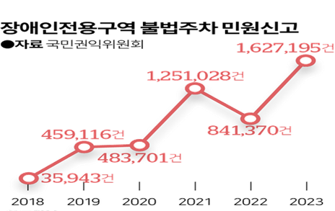
1
출처: https://www.hankookilbo.com/News/Read/A2024011813250000709
장애인 전용구역 주차 민원 매년 폭증, 여전히 일주일에 10건 꾸준한 신고
(출처: 한국일보. 2024.01.19)
02
40대 남성 A씨는 지난해 4월 인터넷에서 ‘장애인 전용 주차구역 주차표지’를 검색해 이미지 파일을 내려받았다. 그러고선 파일을 컬러잉크로 인쇄한 후 본인 소유 외제차 번호와 발급일자 등을 적어 넣었다. 아내 B씨에게도 “급하면 쓰라”며 위조 표지를 건넸다. 그로부터 3개월 후 B씨는 문제의 표지를 운전석 앞 유리창에 부착한 채 장애인 주차구역에 주차했다가 적발됐다. 적발 기관의 고발로 A씨는 재판을 받게 됐고, 1심 법원은 그해 12월 공문서 위조 등 혐의로 징역 4개월, 집행유예 1년을 선고했다.
장애인이 일상생활에 불편이 없도록 여러 편의조치가 도입됐다. 전용 주차구역도 그중 하나다. 하지만 일반구역보다 자주 비워진 틈을 타 각종 편법을 동원한 ‘얌체주차족’ 탓에 제도 취지가 훼손되고 있다. 표지 악용 수법 역시 갈수록 교묘해져 안 그래도 일손이 부족한 지방자치단체 직원들이 골머리를 앓고 있다.
양도, 위조 등
부정 수법 날로
교묘해져
장애인 전용구역 주차 민원 매년 폭증
국민권익위원회에 따르면, 2019년 45만9,116건이던 불법주차 신고는 2021년 125만1,028건, 지난해엔 162만7,195건으로 늘었다.
감염병이 맹위를 떨친 2022년(84만 건대)을 제외하곤 급증세가 꺾이지 않고 있다. 서울의 한 구청 관계자는 “일주일에 10건은 꾸준히 신고가 들어온다”고 말했다.
04

Slide 5

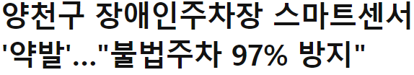
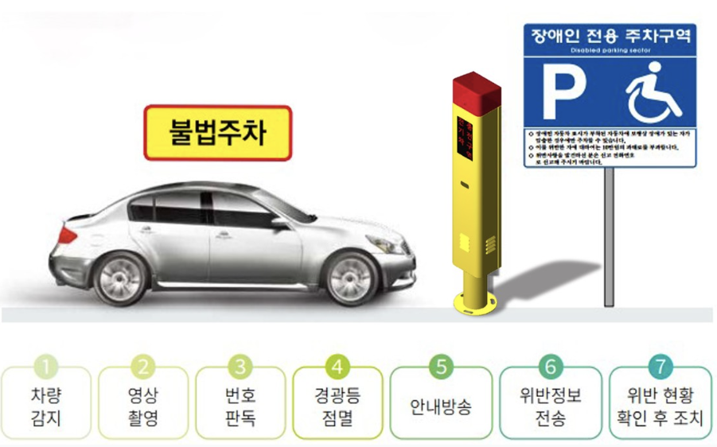
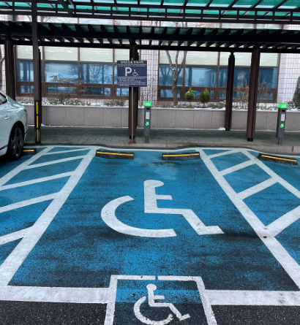
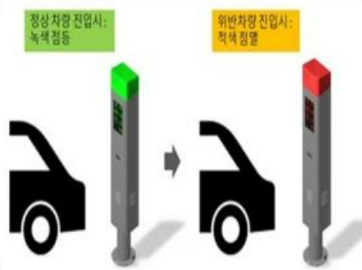
1
▶빅데이터 분석으로 최적의 입지 선정
출처: https://www.yna.co.kr/view/AKR20221005068100054
장애인전용주차구역에서의 불법 주차 문제가 심각하게 증가하고 있다.
최근 5년간 전국 장애인주차구역 주차위반 건수는 총 203만여 건으로, 일평균 약 1천100건이 단속되었다. 특히 5회 이상 상습적으로 적발된 경우가 총 3만3천902건에 달한다. 이에 따른 과태료 부과액도 상당히 높아지고 있다.
이 문제를 해결하기 위해 공공 빅데이터를 활용하여 장애인 방문 빈도가 높은 지역의 장애인전용주차구역에 불법주차 단속 시스템을 도입하는 것이 필요하다.
더 나아가서 단순히 방문 빈도가 높은 지역 뿐만 아니라 주요 편의시설이나 장애인 취업자들의 위치, 차량의 빈도수, 과태료 등의 데이터를 분석하여 주차 단속을 장치를 설치함으로써 장애인 운전자들의 주차 편의를 높일 수 있다. 이는 장애인들의 이동과 생활 편의를 향상시키는 데 도움이 될 것으로 기대된다.
오른쪽은 빅카인즈에서 뉴스기사 데이터를 가져와 워드클라우드 형태로 나타낸 것
03
BigData
분석으로
사회문제해결
데이터 분석에 기반한
스마트 센서 우선 설치 구역 지정 필요
▶방문 빈도수가 높은 장소 우선으로 도입되고 있는 IOT 기반 장애인 스마트 센서
출처: http://kodaf.or.kr/bbs/board.php?bo_table=B12&wr_id=161, (주)이노씨앤에스 (innocns.co.kr)
차량번호 인식하여
장애인 차량 등록 확인후
정상차량 진입시 녹색
위반차량 진입시 적색
05

Slide 6

2
데이터 소개 : 2-1.분석 DataSet 및 Process
데이터
세트
장애인 취업,구인 현황,자치구별 (46578건)
[분석 프로세스]
장애인구역불법주차 과태료(2022년 각구별 25개)
Step 1. 자치구 선정
장애인 복지시설 정보(263건)
각 데이터를 시각화 한후 후보 리스트를 정리
데이터전처리 -> 데이터시각화 -> 클러스터링(K-Means)
장애인 정보 데이터 (2022년도 기준)
주차장 정보 데이터 (2022년도 기준)
Step 2. 주차장 선정
Step 3. 센서설치
상권별 도로 혼잡,차량빈도 데이터(3457건,1117건)
선택된 자치구에서의 데이터를 추출하여 최적의 주차장 선정
설치활성화 수집되는 데이터 관리
언어
python
분석방법
피어슨 상관관계분석,K-Means, 선형회귀분석
년도 | 데이터명 | 출처 | 사용용도
2022 | 한국장애인고용공단_장애인 취업 정보(csv) | 공공데이터포털 | 근로 위치 파악
2023 | 한국장애인고용공단_장애인 구인 정보(csv)
2022 | 주요 상권별 도로혼잡빈도 정보(csv) | 국가교통 데이터 오픈마켓 | 상권 인근 혼잡도 파악
2023 | 서울시 사회복지시설(장애인거주시설) 목록(csv) | 서울 열린데이터 광장 | 이용하는 시설 위치 파악
2021 | 2021년_혼잡빈도강도_행정구역_읍면동 단위(csv) | 국가교통 데이터 오픈마켓 | 혼잡한 도로 파악
2022 | 장애인 현황(등급별/연령별)(csv) | 서울 열린데이터 광장 | 거주 위치 파악
2022 | 서울시 장애인 주차구역 과태료 부과 현황(2022년)(csv) | 서울 열린데이터 광장 | 과태료 부과 위치 파악
2022 | 서울시 주차장 (구별) 통계 | 서울 열린데이터 광장 | 주차장 위치 파악
06

Slide 7

빅데이터 활용 미래 사회문제 해결 / 장애인 전용주차구역 불법단속 장치 최적의 입지 선정
2-2. 최종데이터 Set 설명
공공데이터 포털 ,서울 열린데이터 광장에서 총 60570개의 데이터 수집
 | 변수명 | 내용 | 자료형
1 | 자치구 | 자치구 이름 | object
2 | 경도 | 자치구의 경도 | float64
3 | 위도 | 자치구의 위도 | float64
4 | 장애 인구수 | 해당 자치구의 장애 인구수 합계 | int64
5 | 평균 도로혼잡도 | 해당 자치구의 평균 도로 혼잡도 | float64
6 | 주차장 | 해당 자치구의 주차장 개수 | int64
7 | 복지시설 | 해당 자치구의 복지시설 개수 | int64
8 | 과태료건수 | 해당 자치구의 과태료 건수 | int64
9 | 부과액 | 해당 자치구의 과태료 부과액 | int64
10 | 평균차량빈도 | 해당 자치구의 평균 차량 빈도 | float64
11 | 장애인고용자수 | 해당 자치구의 장애인 고용자수(취업한 곳) | int64
07

Slide 8
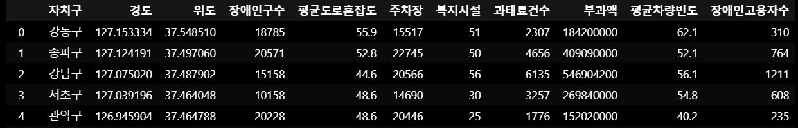
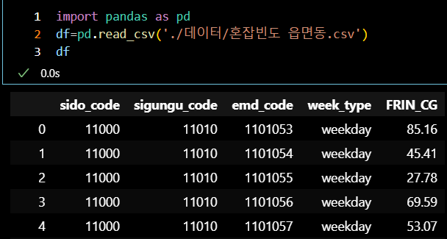
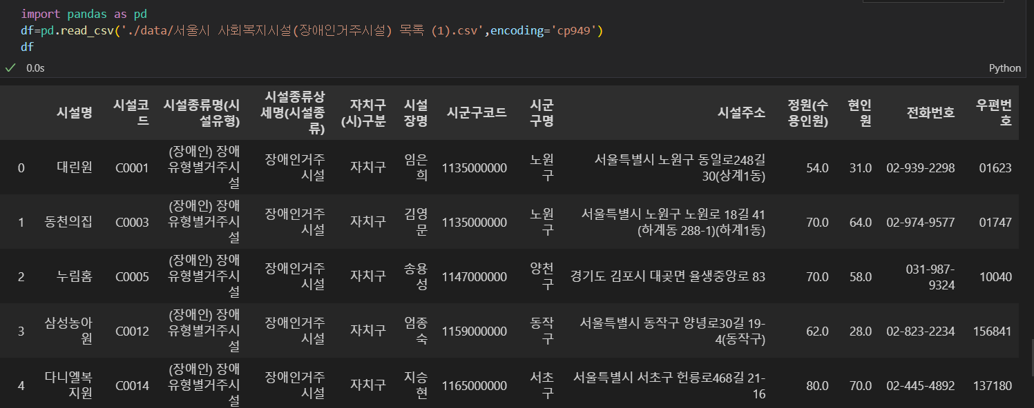
빅데이터 활용 미래 사회문제 해결 / 장애인 전용주차구역 불법단속 장치 최적의 입지 선정
2-3. 자치구 선정 Data Set 제작을 위한 전처리
서울시는 불법주차와 혼잡도가 높은 인구 밀집 지역으로 자치구 분석 대상으로 데이터 병합
최종 데이터 SET
자치구 기준으로 병합
필요없는 열은 제거
(ex 코드 ,최대최소값등..)
3.최근 데이터를 기준으로 합계
3457건의 데이터 중에서 sido_code를 통해
자치구명 컬럼 생성, 필요 없는 코드 삭제
263건의 데이터에서 시군구명, 시설 주소, 정원, 현 인원을 중점으로 데이터 정리 서울지역 데이터만 정리
08

Slide 9
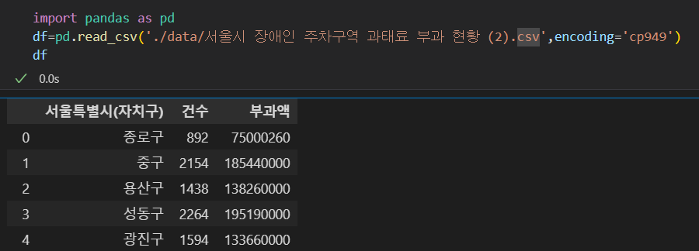
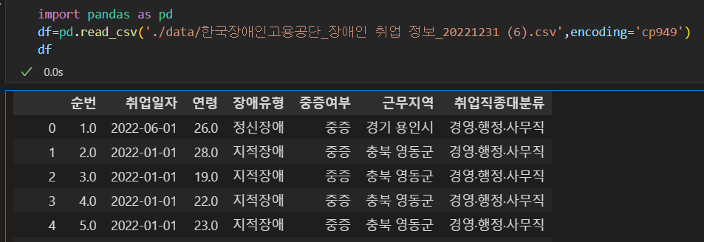
빅데이터 활용 미래 사회문제 해결 / 장애인 전용주차구역 불법단속 장치 최적의 입지 선정
2-3. 자치구 선정 Data Set 제작을 위한 전처리
46578개의 데이터 중에서 근무 지역이 서울인 것 만 뽑아서 각 구별 취업자수 파악
25개의 각 구별 과태료 건수와 부과료 파악
위와 같이 차량빈도, 장애인 현황, 주차장 현황에 대해서 아래와 같이 진행
1117건의 데이터 중에서 sido_code를 통해 자치구명 컬럼 생성, 필요없는 코드 삭제
연도별 장애인 현황에서 가장 최근의 데이터를 기준으로 자치구별 인구수 확인
연도별 주차장 현황에서 가장 최근의 데이터를 기준으로 자치구별 주차장수 확인
09

Slide 10

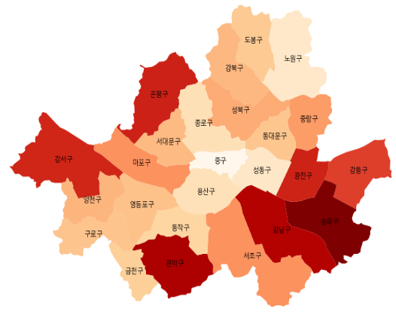
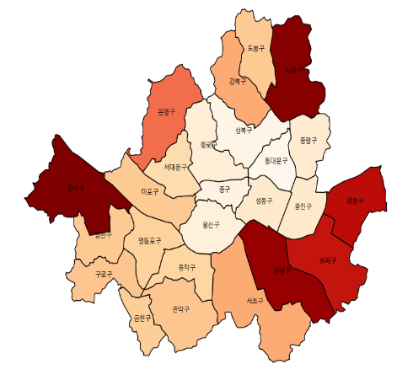
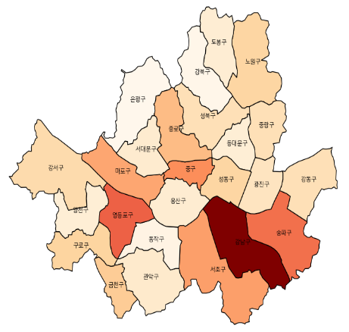
3
데이터
분석
- 분석방법론: EDA(탐색적 데이터 분석) & 클러스터링 -
EDA는 Exploratory Data Analysis의 약어로 탐색적 데이터 분석을 말한다. 벨연구소의 수학자 존 튜키가 개발한 데이터분석 방법론으로, 데이터를 다양한 각도에서 관찰하고 이해하는 모든 과정을 말한다고 한다. 데이터 분석에 있어서 매우 중요한 초기 분석 단계이며, 데이터를 분석하고 결과를 내는 과정에 있어 지속적으로 해당 데이터에 대한 "탐색과 이해"를 기본으로 가져야 한다.
3-1. 지도시각화 EDA
각 데이터셋을 한 눈에 보고 전체적인 분포가 어떤지 확인하기 위해 진행
<서울시 주차장수 분포>
<서울시 자치구별 장애인 시설>
<서울시 자치구별 장애인 취업자 수>
Top5) 송파구, 강남구, 관악구, 강서구, 광진구
Top5) 강남구, 강서구, 노원구, 송파구, 강동구
Top5) 강남구, 영등포구, 송파구, 서초구, 중구
10

Slide 11
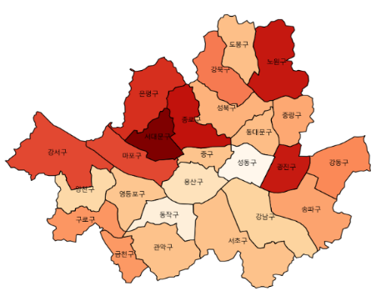
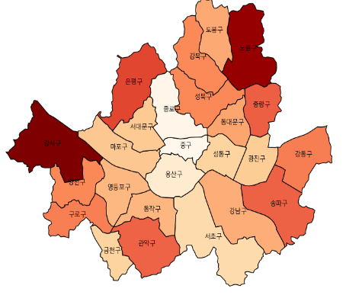
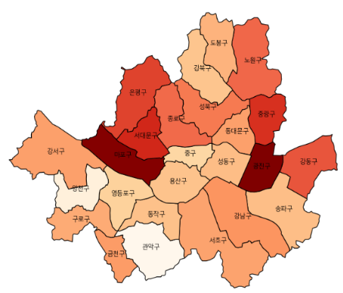
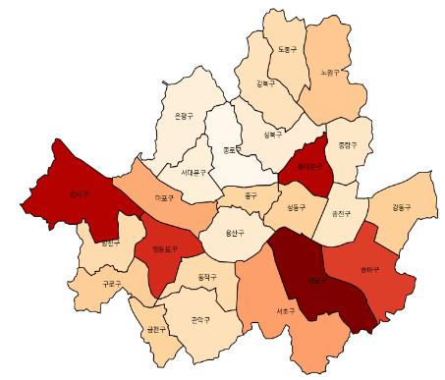
빅데이터 활용 미래 사회문제 해결 / 장애인 전용주차구역 불법단속 장치 최적의 입지 선정
3-1. 지도시각화 EDA
장애인분들이 주로 거주하는 곳(노원,강서)과 출근하는 곳(강남,송파)는 다르다.
평균도로혼잡도
장애인 총계
평균 차량 빈도
평균도로혼잡도
[top5]
서대문구, 노원구, 종로구
광진구,은평구
[top5]
강서구, 노원구, 은평구
송파구,관악구
[top5]
마포구, 광진구, 서대문구
은평구,중랑구
[top5]
강남구, 강서구, 동대문구
송파구, 영등포구
11

Slide 12
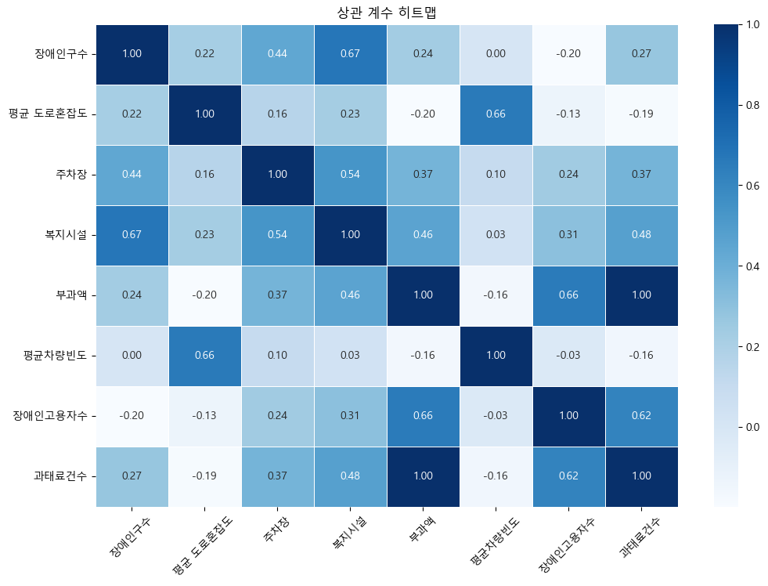
빅데이터 활용 미래 사회문제 해결 / 장애인 전용주차구역 불법단속 장치 최적의 입지 선정
3-2. 상관관계와 p-value 분석을 통한 연관성 도출
피어슨 상관계수(Pearson correlation coefficient)는 두 변수 간의 선형적 관계의 강도와 방향을 나타내는 통계적인 측도이다.
이 계수는 -1에서 1 사이의 값을 가지며, 다음과 같은 의미를 갖는다.
1에 가까우면 양의 선형 관계가 강함 / -1에 가까우면 음의 선형 관계가 강함 / 0에 가까우면 두 변수 간에 선형적인 관계가 적거나 없음
과태료건수와 상관계수가 높은 3개 변수 [장애인 고용자수, 복지지설, 주차장수] 를 추출
(다중공선이 의심되는 부과액은 제외)
과태료 건수 | 1
부과액 | 0.995
장애인 고용자수 | 0.619
복지시설 | 0.477
주차장 | 0.373
장애 인구수 | 0.271
평균차량빈도 | -0.155
평균 도로혼잡도 | -0.188
12

Slide 13
빅데이터 활용 미래 사회문제 해결 / 장애인 전용주차구역 불법단속 장치 최적의 입지 선정
3-2. 상관관계와 p-value 분석을 통한 연관성 도출
가설 1 - 장애인 고용자수와 과태료건수의 상관관계 → 장애인 고용자수와 과태료건수 사이에는 상관관계가 있다.
'장애인고용자수'와 '과태료건수' 간의 피어슨 상관 계수는 약 0.619로, 이는 두 변수 사이에 중간에서 강한 양의 상관관계가 있음을 나타낸다.
p-value는 약 0.00097로, 일반적으로 사용되는 유의수준 0.05보다 작다.
이는 '장애인고용자수'와 '과태료건수' 간의 상관관계가 통계적으로 유의미하다는 것을 의미한다.
가설 2 - 주차장 수와 과태료건수의 관계 → 주차장 수의 증가가 과태료건수와 관련이 없다
'주차장' 수와 '과태료건수' 간의 피어슨 상관 계수는 약 0.373으로, 이는 두 변수 사이에 중간 정도의 양의 상관관계가 있음을 나타낸다.
p-value는 약 0.067로, 일반적으로 사용되는 유의수준 0.05보다 크다.
이는 '주차장' 수와 '과태료건수' 간의 상관관계가 통계적으로 유의미하지 않다는 것을 의미한다.
가설 3 - 복지시설 수와 과태료건수의 관계 → 복지시설 수와 과태료건수 사이에는 상관관계가 있다.
'복지시설' 수와 '과태료건수' 간의 피어슨 상관 계수는 약 0.478로, 이는 두 변수 사이에 중간 정도의 양의 상관관계가 있음을 나타낸다.
p-value는 약 0.0157로, 이 역시 일반적으로 사용되는 유의수준 0.05보다 작다.
이는 '복지시설' 수와 '과태료건수' 간의 상관관계가 통계적으로 유의미하다는 것을 의미한다.
13

Slide 14

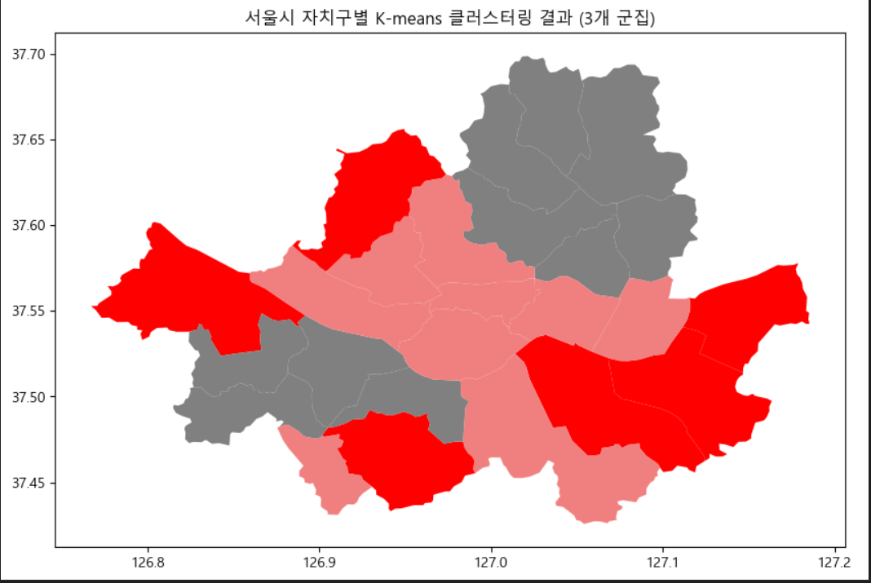
빅데이터 활용 미래 사회문제 해결 / 장애인 전용주차구역 불법단속 장치 최적의 입지 선정
3-3. K-means 군집화를 통한 단속 우전 지역 선정
서울시 자치구별 K-means 클러스팅 결과(군집 개수=3)
고용자수와 복지시설이 가장 상관관계가 높아 클러스터 1에 해당하는 6개 자치구 선정
클러스터0
클러스터1
클러스터2
클러스터 0에 해당
['동작구', '영등포구', '구로구', '양천구', '노원구', '도봉구', '강북구', '성북구', '중랑구', '동대문구']
클러스터 1에 해당
['강동구', '송파구', '강남구', '관악구', '강서구', '은평구’]
클러스터 2에 해당
['서초구', '금천구', '마포구', '서대문구', '광진구', '성동구', '용산구', '중구', '종로구']
14

Slide 15
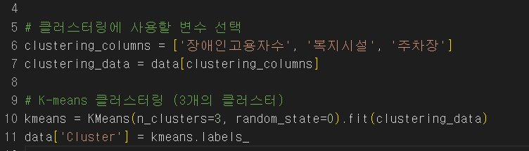
빅데이터 활용 미래 사회문제 해결 / 장애인 전용주차구역 불법단속 장치 최적의 입지 선정
3-3. K-means 군집화를 통한 단속 우전 지역 선정
[ 상관관계가 유의하게 높았던 고용자수, 복지시설이 많게 묶인 클러스터1을 우선으로 단속하기로 선정]
Cluster | 고용자수 | 복지시설 | 주차장
0 | 308.4 | 23.7 | 9995.4
1 | 495.833 | 46.666 | 19196
2 | 434.333 | 18 | 10178
### 클러스터 0은
장애인 고용자 수가 상대적으로 낮은 지역으로, 주차장 수도 중간 수준이다.
→ 이러한 지역은 장애인 불법 주차 예방 장치 설치에 있어 중간 정도의 우선순위를 가질 수 있다.
### 클러스터 1은
장애인 고용자 수가 높은 지역으로, 주차장 수와 복지시설의 수도 많다. → 이러한 지역은 장애인 불법 주차 예방 장치 설치에 있어 높은 우선순위를 가질 수 있으며, 특히 복지 시설이 많은
지역에 중점을 둘 수 있다.
### 클러스터 2는
장애인 고용자 수가 가장 낮고, 주차장 수도 낮은 편이다. → 이러한 지역은 장애인 불법 주차 예방 장치 설치에 있어 낮은 우선순위를 가진다
15

Slide 16
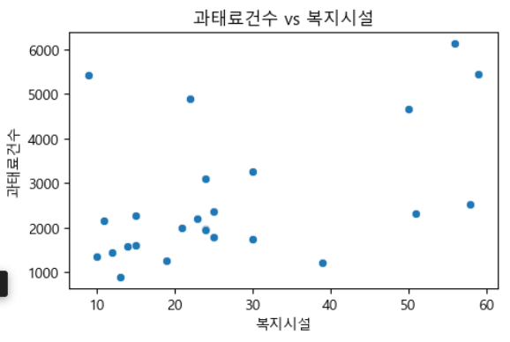
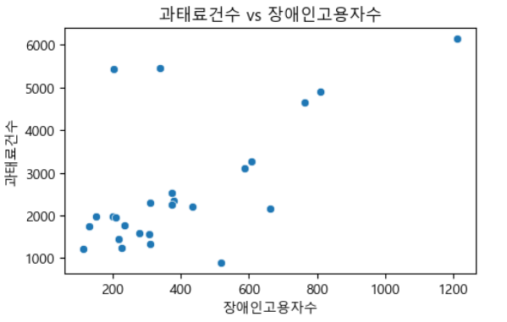
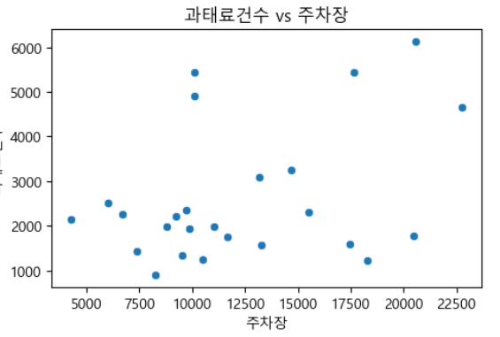
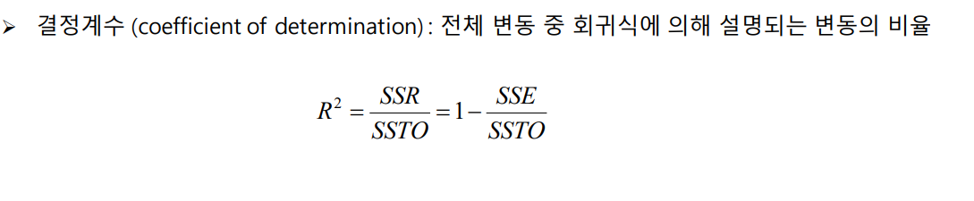
빅데이터 활용 미래 사회문제 해결 / 장애인 전용주차구역 불법단속 장치 최적의 입지 선정
3-4. 선형회귀분석
회귀 계수가 유의하게 높은 복지시설에 가중치를 줌
Feature | 회귀계수
장애인 인구 수 | 0.003
평균 도로혼잡도 | -3.845548
주차장 | 0.0001
복지시설 | 6.67
부과액 | 0.000001
평균차량빈도 | 0.0679
장애인고용자수 | 0.0957
다중공선성(Multicollinearity)
: 부과액을 제외한 독립변수의 분산팽창계수(VIF)가 5 이하로, 다중공선성 문제는 없다
클러스터 0:
R-squared: 0.318 (모델이 데이터의 31.8%를 설명)
주요 변수의 p-값:
주차장: 0.719
장애인고용자수: 0.113
복지시설: 0.413
클러스터 1:
R-squared: 0.687 (모델이 데이터의 68.7%를 설명)
주요 변수의 p-값:
주차장: 0.291
장애인고용자수: 0.018 (통계적으로 유의미)
복지시설: 0.153
클러스터 2:
R-squared: 0.895 (모델이 데이터의 89.5%를 설명)
주요 변수의 p-값:
주차장: 0.350
장애인고용자수: 0.626
복지시설: 0.577
Feature | VIF
장애 인구수 | 3.26
평균 도로혼잡도 | 2.14
주차장 | 1.52
복지시설 | 3.14
부과액 | 109.33
평균차량빈도 | 1.89
장애인고용자수 | 3.04
16

Slide 17

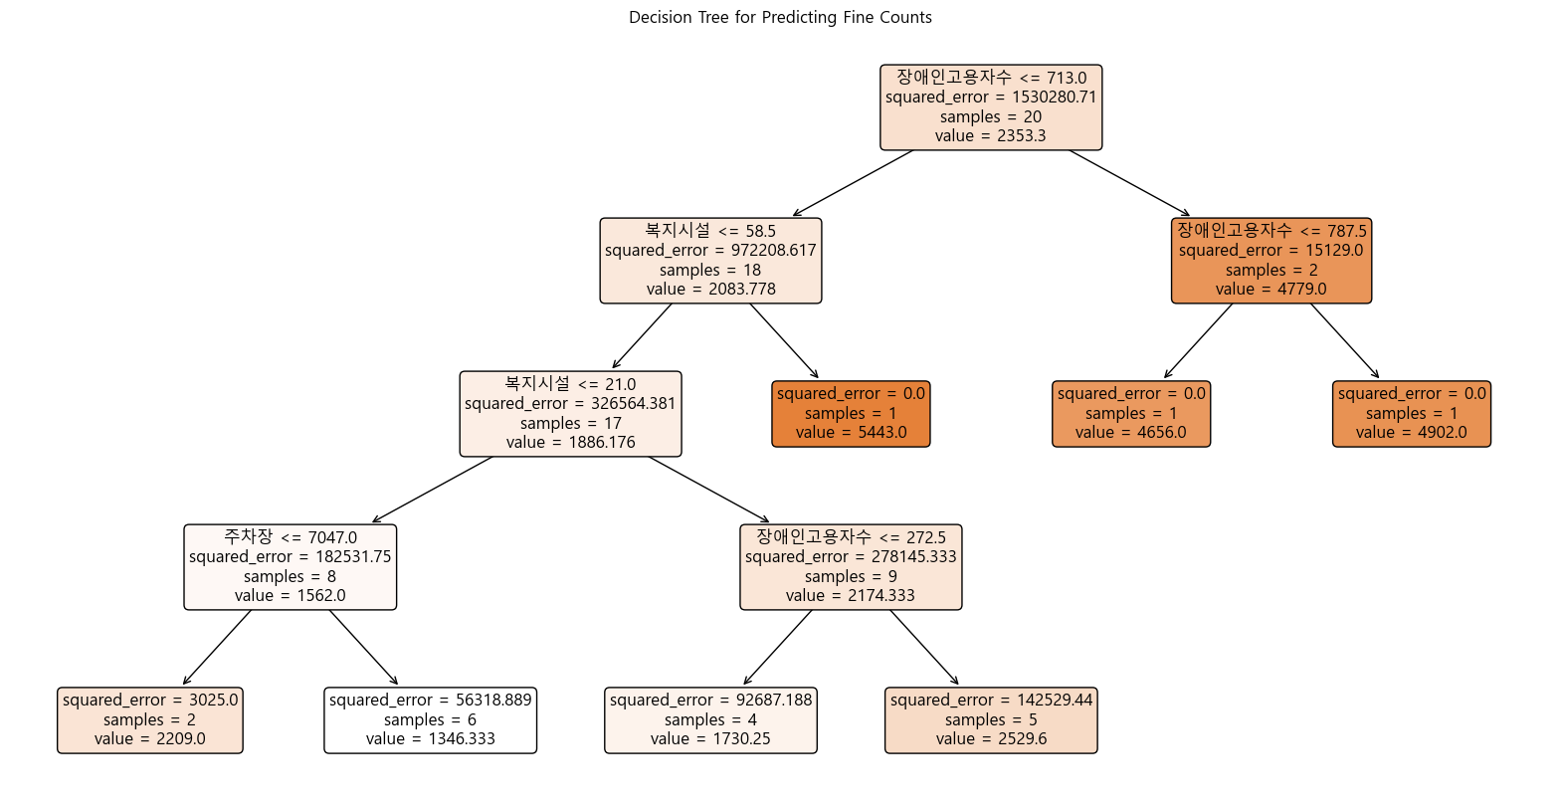

빅데이터 활용 미래 사회문제 해결 / 장애인 전용주차구역 불법단속 장치 최적의 입지 선정
3-5. 의사결정나무 분석
70(train) : 30(test)로 나눠서 만든 의사결정 나무
가지치기 한결과
-깊이는 4로 설정
장애인 고용자수가 713이하, 복지시설이 21이하, 주차장이 7047 이하일때 가장 낮은 과태료 건수를 보인다.
17

Slide 18
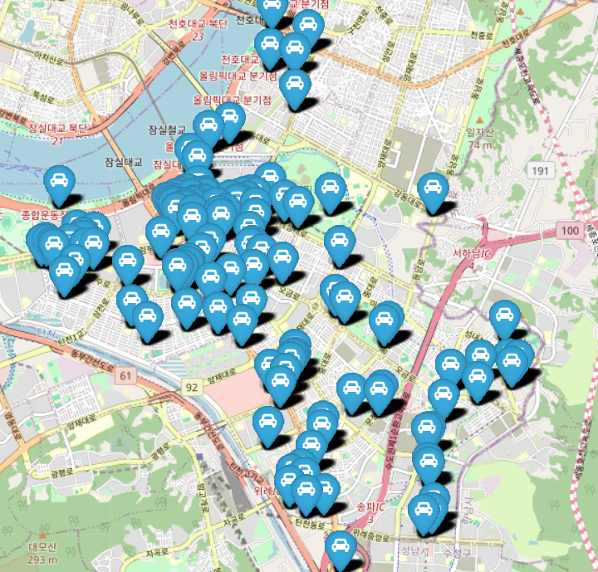
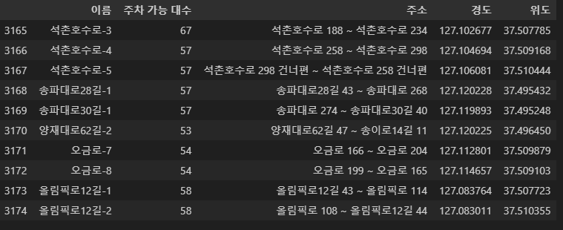
빅데이터 활용 미래 사회문제 해결 / 장애인 전용주차구역 불법단속 장치 최적의 입지 선정
3-6. 송파구내 센서 위치 선정
서울시 강남구에는 이미 다수의 센서가 배치된 것으로 확인되어, 그 다음으로 주차장, 복지시설과 취업자수가 많은 송파구를 선정
데이터 수집 및 전처리 과정
-송파구 내의 주차장 데이터가 없어 서울시 주차정보 안내시스템에서 크롤링을 통해 송파구내의 주차장 위치 수집
-Geopandas를 이용해 주소 값을 위경도로 변환 후 주차장 위치 파악
-Folium을 이용해 지도시각화
18

Slide 19
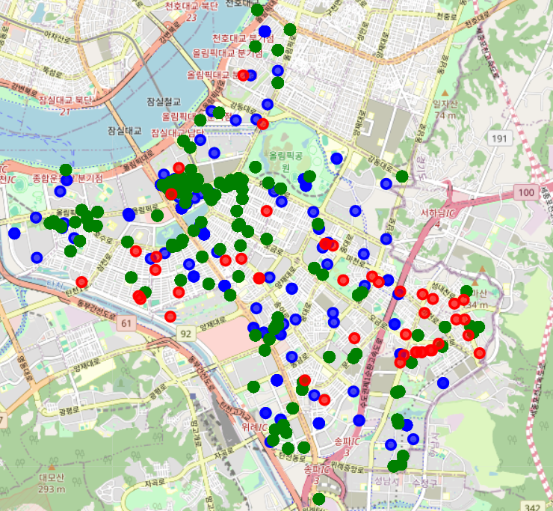
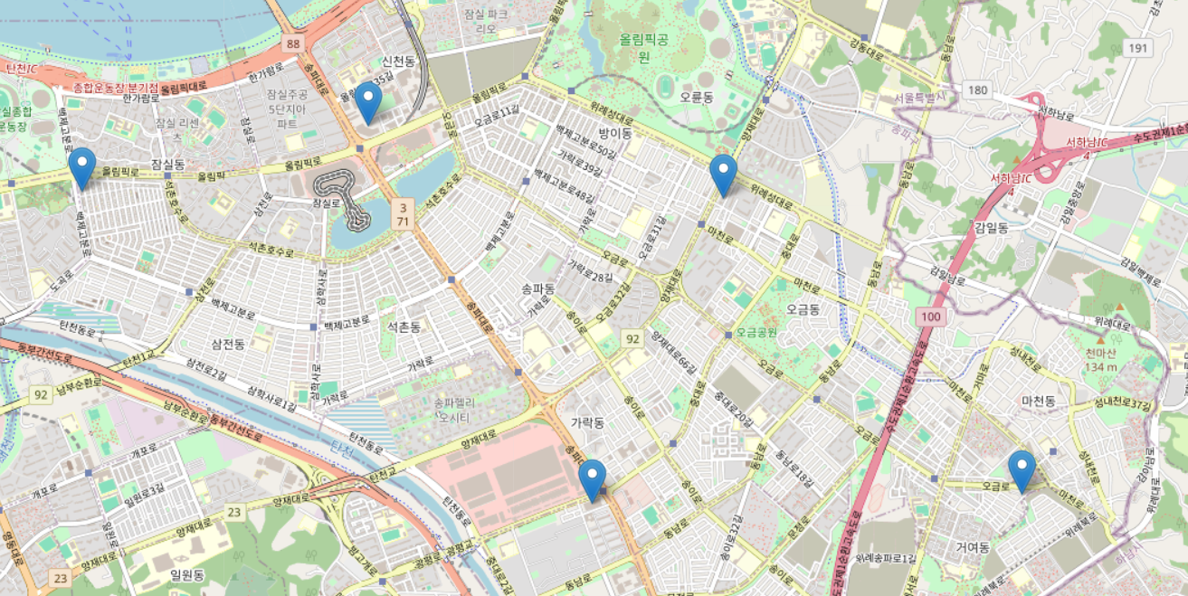
빅데이터 활용 미래 사회문제 해결 / 장애인 전용주차구역 불법단속 장치 최적의 입지 선정
3-6. 송파구내 센서 위치 선정
장애인 인구 수: 송파구는 평균 약 20,571명, 다른 구들은 평균 약 15,470명이다. 송파구가 다른 구들에 비해 장애 인구수가 더 많다.
주차장: 송파구는 평균 약 22,745개, 다른 구들은 평균 약 11,833개이다. 송파구는 다른 구들에 비해 더 많은 주차장을 가지고 있다.
복지시설: 송파구는 평균 50개, 다른 구들은 평균 약 26개이다. 송파구는 다른 구들보다 더 많은 복지시설을 가지고 있다.
과태료건수: 송파구는 평균 약 4,656건, 다른 구들은 평균 약 2,533건입니다. 송파구는 다른 구들에 비해 과태료 건수가 더 많다.
부과액: 송파구는 평균 약 4억 909만 원, 다른 구들은 평균 약 2억 1,869만 원입니다. 송파구는 다른 구들에 비해 더 많은 부과액을 가지고 있다.
장애인고용자수: 송파구는 평균 764명, 다른 구들은 평균 383명이다. 송파구는 다른 구 보다 더 많은 장애인을 고용하고 있다.
위 데이터를 바탕으로 주차장과 복지시설, 일자리의 수, 주차장과의 거리를 계산하여 점수를 부여하여 송파구내 주차장 선정
2
1.애플타워빌딩 주차장 (Score: 48446.11)
2.롯데캐슬골드 (Score: 27498.50)
3.롯데마트 송파점 (Score: 29260.03)
4.올림픽파크 주차장 (Score: 1093.81)
5.거여동 공영주차장(구) (Score: 735.30)
4
1
3
5
파란색: 일자리
빨간색: 복지센터 초록색: 주차장
19

Slide 20
4
분석 활용 전략
해결 방안 및 기대효과
해결방안
방문 빈도가 높은 지역 뿐만 아니라 주요 편의시설이나 장애인 취업자들의 위치, 차량의 빈도수, 과태료 등의 데이터를 분석하여 불법 장애인 주차 단속 장치 최적의 입지 선정합니다.
센서 회사와 협업이 가능하다면 저희가 생각한 장애인 전용 주차 서비스를 도입시켜 장애인의 불편함을 줄여줄 수 있습니다.
활용 전략: 통합 장애인 주차 관리 서비스 불법 주차 감시와 장애인 주차 공간 이용의 효율성을 높이는 플랫폼입니다. 사용자는 실시간으로 불법 주차 알림을 받고, 주변의 장애인 주차 공간을 조회할 수 있습니다. 또한, 주차 위반을 신고하고, 관련 교육 자료를 얻을 수 있습니다. 등록된 사용자는 허가증을 디지털로 관리하고 할인 혜택을 받을 수 있습니다. 이 앱은 장애인의 편의성을 증진시키며, 사회적으로 인식을 개선합니다.
서비스 기대효과
1. 장애인 주차 공간의 효율적 이용과 보호를 위한 다양한 기능을 제공함으로써 장애인의 도시 접근성과 일상 생활의 편의성을
대폭 향상시킵니다.
2. 실시간 불법 주차 감시 및 알림 기능은 장애인 주차 공간의 효율적 관리를 가능하게 하며, 이는 불법 주차 단속의 신속성과 정확성 개선에도 기여합니다.
3. 주차 위반 신고 기능은 근거를 가지고 비대면으로 처리하며 불필요한 민원을 줄일 수 있습니다.
4.수집된 데이터를 분석하여 장애인 주차 정책과 도시 계획의 개선에 기여할 수 있습니다.
20

